Slide 1
1.5 虚拟环境
Docker在使用抽象虚拟是经由libvirt的LXC与systemd-ns
“Docker是有能力打包应用程序及其虚拟容器
Notes:
由于Spark程序开发的生态环境相对比较复杂和多样，对于初学者带来很多困难。本教程移入虚拟化技术，实现开发环境的统一部署。选择Docker作为虚拟化实验平台，实现开发环境的快速部署。 接下来会依次看 虚拟环境、发展历史，以及 技术特征，后面的实现和案例都会沿着这条线继续展开。

Slide 2
1.5 虚拟环境：学习路线（1/2）
虚拟环境
发展历史
技术特征
技术架构
Notes:
这一页先看前半段主线，重点包括 虚拟环境、发展历史、技术特征，以及 技术架构。先把前面的入口和处理顺序放稳，后面再继续往下展开。

Slide 3
1.5 虚拟环境：学习路线（2/2）
管理命令
Notes:
这一页补上后半段主线，重点包括 管理命令。把这几步和前面的内容接起来，整节课的推进顺序就完整了。

Slide 4
1.5.1 发展历史（1/2）
它是基于 dotCloud 公司多年云服务技术的一次革新
Docker最初是在Ubuntu 12.04上开发实现的
Red Hat则从RHEL 6.5开始对Docker 进行支持
Google 也在其 PaaS 产品中广泛应用 Docker
Notes:
Docker 最初是 dotCloud 公司创始人 Solomon Hykes 在法国期间发起的一个公司内部项目，它是基于 dotCloud 公司多年云服务技术的一次革新，并于2013 年 3 月以 Apache 2.0 授权协议开源，主要项目代码在GitHub上进行维护。Docker项目后来还加入了 Linux 基金会，并成立推动开放容器联盟。
Docker自开源后受到广泛的关注和讨论，至今其GitHub项目已经超过3万6千个星标和一万多个Fork。甚至由于Docker项目的火爆，在2013年底，dotCloud公司决定改名为 Docker。

Slide 5
1.5.1 发展历史（2/2）
最初实现是基于LXC，从 0.7 以后开始去除 LXC
Docker 在容器的基础上
传统虚拟机技术是虚拟出一套硬件后，在其上运行一个完整操作系统
容器内没有自己的内核，也没有进行硬件虚拟
Notes:
Docker 使用 Google 公司推出的Go语言进行开发实现，基于 Linux 内核的 cgroup、namespace以及AUFS类的Union FS等技术，对进程进行封装隔离，属于 操作系统层面的虚拟化技术。由于隔离的进程独立于宿主和其它的隔离的进程，因此也称其为容器。
进行了进一步的封装，从文件系统、网络互联到进程隔离等等，极大的简化了容器的创建和维护。使得 Docker 技术比虚拟机技术更为轻便、快捷。
的图片比较了 Docker 和传统虚拟化方式的不同之处。传统虚拟机技术是虚拟出一套硬件后，在其上运行一个完整操作系统，在该系统上再运行所需应用进程。
容器内的应用进程直接运行于宿主的内核，容器内没有自己的内核，而且也没有进行硬件虚拟，因此容器要比传统虚拟机更为轻量（图例 1‑6）。

Slide 6
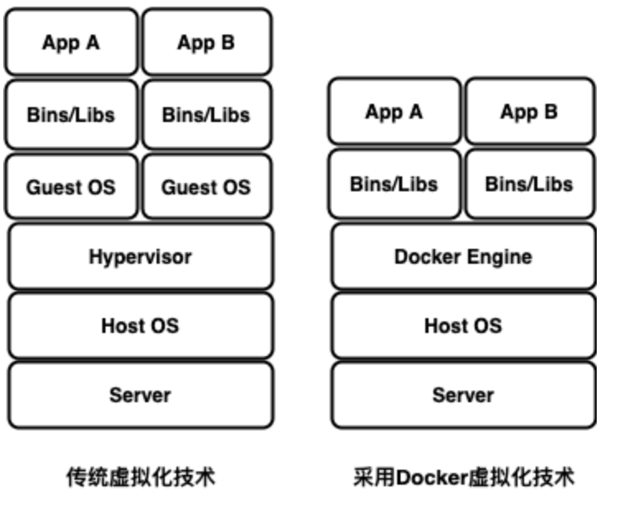
1.5.1 发展历史：图示
Notes:
下面的图片比较了 Docker 和传统虚拟化方式的不同之处。传统虚拟机技术是虚拟出一套硬件后，在其上运行一个完整操作系统，在该系统上再运行所需应用进程。而容器内的应用进程直接运行于宿主的内核，容器内没有自己的内核，而且也没有进行硬件虚拟，因此容器要比传统虚拟机更为轻量（图例 1‑6）。

Slide 7
1.5.2 技术特征
传统的虚拟机技术启动应用服务往往需要数分钟
对开发和运维人员来说，最希望的就是一次创建或配置，可以在任意地方正常运行
既可以直接在生产环境使用，又可以作为基础进一步定制
表格 1‑2 两种虚拟化技术的对比
Notes:
作为一种新兴的虚拟化方式，Docker 跟传统的虚拟化方式相比具有众多的优势。由于容器不需要进行硬件虚拟以及运行完整操作系统等额外开销，Docker 对系统资源的利用率更高。无论是应用执行速度、内存损耗或者文件存储速度，都要比传统虚拟机技术更高效。
使用Docker可以通过定制应用镜像来实现持续集成、持续交付、部署。开发人员可以通过Dockerfile来进行镜像构建，并结合持续集成系统进行集成测试，而运维人员则可以直接在生产环境中快速部署该镜像，甚至结合持续部署系统进行自动部署。
Docker 使用的分层存储以及镜像的技术，使得应用重复部分的复用更为容易，也使得应用的维护更新更加简单，基于基础镜像进一步扩展镜像也变得非常简单。另外，Docker 团队同各个开源项目团队一起维护了一大批高质量的官方镜像，既可以直接在生产环境使用，又可以作为基础进一步定制，大大的降低了应用服务的镜像制作成本。

Slide 8
技术特征：既可以直接在生产环境使用，又可以作为基础进一步定制
特性 | 容器 | 虚拟机
启动 | 秒级 | 分钟级
硬盘使用 | 一般为 MB | 一般为 GB
性能 | 接近原生 | 弱于
系统支持量 | 单机支持上千个容器 | 一般几十个
先辨认表头含义，再看不同项之间的差异
Notes:
Docker 使用的分层存储以及镜像的技术，使得应用重复部分的复用更为容易，也使得应用的维护更新更加简单，基于基础镜像进一步扩展镜像也变得非常简单。另外，Docker 团队同各个开源项目团队一起维护了一大批高质量的官方镜像，既可以直接在生产环境使用，又可以作为基础进一步定制，大大的降低了应用服务的镜像制作成本。
先把表头对应的对象和维度说清楚，再指出哪些差异最大，以及这些差异能支持什么判断。

Slide 9
1.5.3 技术架构
客户端和守护程序可以在同一系统上运行，或者可以将客户端连接到远程守护程序
图例 1‑7 Docker技术框架
Notes:
Docker使用客户端和服务器架构，客户端与守护进程进行对话，该守护进程完成了构建、运行和分发容器的繁重工作。客户端和守护程序在UNIX套接字或网络接口上使用REST API进行通信。守护程序侦听Docker API请求并管理Docker对象，例如图像，容器，网络和卷。

Slide 10
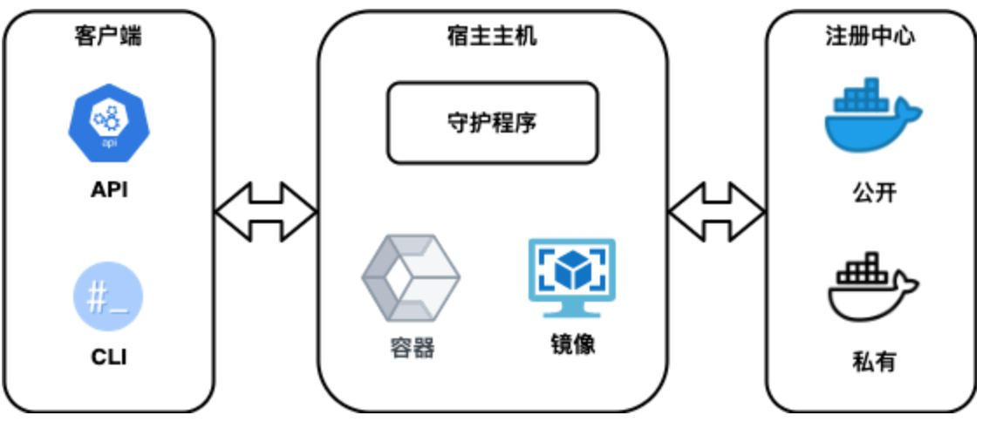
1.5.3 技术架构：图示
Notes:
Docker使用客户端和服务器架构，客户端与守护进程进行对话，该守护进程完成了构建、运行和分发容器的繁重工作。客户端和守护程序可以在同一系统上运行，或者可以将客户端连接到远程守护程序。客户端和守护程序在UNIX套接字或网络接口上使用REST API进行通信。

Slide 11
1.5.4 管理命令（1/2）
本教程的实验环节需要使用Docker部署Spark开发环境
生命周期管理
操作运维
根文件系统命令
Notes:
需要了解Docker操作的基本命令，以及虚拟环境的创建、部署等。下面的内容介绍了Docker命令在大部分情境下的使用方法以及应用，可以在进入Spark的实验环节之前进行练习参考，总的来说分为以下几类（图例 1‑8）。

Slide 12
1.5.4 管理命令（2/2）
镜像仓库
本地镜像管理
其他命令
图例 1‑8 在各个阶段运行的Docker命令
Notes:
这一页会把 镜像仓库、本地镜像管理 和 其他命令 串成一条完整流程。讲的时候重点说明每一步接在前一步后面，分别解决了什么问题。

Slide 13
1.5.4 管理命令：代码片段（1/9）
先对照代码理解 （1）列出机器上的镜像
先对照代码理解 （2）在Docker Hub中搜索镜像
先对照代码理解 （3）从公共注册中心中下拉镜像。 的执行步骤
片段 1
# docker images REPOSITORY TAG IMAGE ID CREATED VIRTUAL SIZE ubuntu 14.10 2185fd50e2ca 13 days ago 236.9 MB …
片段 2
# docker search spark-lab-env NAME DESCRIPTION STARS OFFICIAL AUTOMATED leeivan/spark-lab-env Spark Lab Enviroment 0 0
片段 3
# docker pull centos
Notes:
讲这段代码时，先指出输入对象，再说明中间做了哪些转换，最后在哪里触发执行或写出结果。这样听众能把 API 调用和完整处理链对上。
讲这段代码时，先指出输入对象，再说明中间做了哪些转换，最后在哪里触发执行或写出结果。这样听众能把 API 调用和完整处理链对上。
讲这段代码时，先指出输入对象，再说明中间做了哪些转换，最后在哪里触发执行或写出结果。这样听众能把 API 调用和完整处理链对上。

Slide 14
1.5.4 管理命令：代码片段（2/9）
先对照代码理解 上面的命令需要注意
先对照代码理解 当然也可以从个人的公共仓库（包括自己是私人仓库）拉取
先对照代码理解 （4）推送镜像或仓库到注册中心
片段 1
# docker pull centos:centos6
片段 2
# docker pull leeivan/spark-lab-env:4.1.1
片段 3
# docker push leeivan/spark-lab-env
Notes:
讲这段代码时，先指出输入对象，再说明中间做了哪些转换，最后在哪里触发执行或写出结果。这样听众能把 API 调用和完整处理链对上。
讲这段代码时，先指出输入对象，再说明中间做了哪些转换，最后在哪里触发执行或写出结果。这样听众能把 API 调用和完整处理链对上。
讲这段代码时，先指出输入对象，再说明中间做了哪些转换，最后在哪里触发执行或写出结果。这样听众能把 API 调用和完整处理链对上。

Slide 15
1.5.4 管理命令：代码片段（3/9）
先对照代码理解 （5）从镜像启动一个容器
# docker run ubuntu echo "hello world" Unable to find image 'ubuntu:latest' locally latest: Pulling from library/ubuntu 5c939e3a4d10: Pull complete c63719cdbe7a: Pull complete 19a861ea6baf: Pull complete 651c9d2d6c4f: Pull complete Digest: sha256:8d31dad0c58f552e890d68bbfb735588b6b820a46e459672d96e585871acc110 Status: Downloaded newer image for ubuntu:latest hello world
Notes:
讲这段代码时，先指出输入对象，再说明中间做了哪些转换，最后在哪里触发执行或写出结果。这样听众能把 API 调用和完整处理链对上。

Slide 16
1.5.4 管理命令：代码片段（4/9）
先对照代码理解 这是最简单的方式
默认有一个–rm=true参数
先对照代码理解 这个命令会启动一个伪终端
片段 1
# docker ps -l CONTAINER ID IMAGE COMMAND CREATED STATUS PORTS NAMES f520084a16a4 ubuntu "echo 'hello world'" 14 minutes ago Exited (0) 14 minutes ago flamboyant_mendel
片段 2
# docker run -i -t --name spark leeivan/spark-lab-env /bin/bash root@spark:/#
片段 3
# docker run -d ubuntu /bin/sh -c "while true; do echo hello world; sleep 2; done" 0d6e40aa8791faae795029f219fba1e95cfa5420eaef6c88ad70623745fb3ac4
Notes:
讲这段代码时，先指出输入对象，再说明中间做了哪些转换，最后在哪里触发执行或写出结果。这样听众能把 API 调用和完整处理链对上。
讲这段代码时，先指出输入对象，再说明中间做了哪些转换，最后在哪里触发执行或写出结果。这样听众能把 API 调用和完整处理链对上。
讲这段代码时，先指出输入对象，再说明中间做了哪些转换，最后在哪里触发执行或写出结果。这样听众能把 API 调用和完整处理链对上。

Slide 17
1.5.4 管理命令：代码片段（5/9）
先对照代码理解 docker exec可用来进入容器内
先对照代码理解 将容器暴露的所有端口都随机映射到宿主机上
先对照代码理解 将容器指定端口随机映射到宿主机一个端口上，例如： 的执行步骤
片段 1
# docker exec -it spark bash root@spark:/# ls bin boot data dev etc home lib lib64 media mnt opt proc root run sbin spark srv sys tmp usr var
片段 2
# docker run -P -it ubuntu /bin/bash
片段 3
# docker run -P 80 -it ubuntu /bin/bash
Notes:
讲这段代码时，先指出输入对象，再说明中间做了哪些转换，最后在哪里触发执行或写出结果。这样听众能把 API 调用和完整处理链对上。
讲这段代码时，先指出输入对象，再说明中间做了哪些转换，最后在哪里触发执行或写出结果。这样听众能把 API 调用和完整处理链对上。
讲这段代码时，先指出输入对象，再说明中间做了哪些转换，最后在哪里触发执行或写出结果。这样听众能把 API 调用和完整处理链对上。

Slide 18
1.5.4 管理命令：代码片段（6/9）
先对照代码理解 将容器指定端口映射到宿主机的一个指定端口上，例如： 的执行步骤
先对照代码理解
片段 1
# docker run -p 8000:80 -it ubuntu /bin/bash
片段 2
# docker run -p 192.168.0.100::80 -it ubuntu /bin/bash # docker ps CONTAINER ID IMAGE COMMAND CREATED STATUS PORTS NAMES e9584d29f978 ubuntu "/bin/bash" 35 seconds ago Up 34 seconds 10.168.2.141:32768->80/tcp eager_albattani
片段 3
# docker run -p 10.168.2.141:8000:80 -it ubuntu /bin/bash
Notes:
讲这段代码时，先指出输入对象，再说明中间做了哪些转换，最后在哪里触发执行或写出结果。这样听众能把 API 调用和完整处理链对上。
讲这段代码时，先指出输入对象，再说明中间做了哪些转换，最后在哪里触发执行或写出结果。这样听众能把 API 调用和完整处理链对上。

Slide 19
1.5.4 管理命令：代码片段（7/9）
先对照代码理解 查看容器绑定和映射的端口及Ip地址 的执行步骤
先对照代码理解 <host_path
先对照代码理解 通过-v参数
片段 1
# docker port spark 4040/tcp -> 0.0.0.0:4040 8080/tcp -> 0.0.0.0:8080 8081/tcp -> 0.0.0.0:8081 # ...
片段 2
# docker run -it -v /home/dock/Downloads:/usr/Downloads ubuntu64 /bin/bash
片段 3
# docker run -it -v /home/dock/Downloads:/usr/Downloads:ro ubuntu64 /bin/bash
Notes:
讲这段代码时，先指出输入对象，再说明中间做了哪些转换，最后在哪里触发执行或写出结果。这样听众能把 API 调用和完整处理链对上。
讲这段代码时，先指出输入对象，再说明中间做了哪些转换，最后在哪里触发执行或写出结果。这样听众能把 API 调用和完整处理链对上。
讲这段代码时，先指出输入对象，再说明中间做了哪些转换，最后在哪里触发执行或写出结果。这样听众能把 API 调用和完整处理链对上。

Slide 20
1.5.4 管理命令：代码片段（8/9）
先对照代码理解 docker还提供了一种高级的用法
来使用这个数据卷
先对照代码理解 如果运行docker run时
片段 1
# docker run -v /home/dock/Downloads:/usr/Downloads --name dataVol ubuntu64 /bin/bash
片段 2
# docker run -it --volumes-from dataVol ubuntu64 /bin/bash --volumes-from用来指定要从哪个数据卷来挂载数据。
片段 3
# docker run -idt ubuntu 243c32535da7d142fb0e6df616a3c3ada0b8ab417937c853a9e1c251f499f550 # docker ps CONTAINER ID IMAGE COMMAND CREATED STATUS PORTS NAMES # ...
Notes:
讲这段代码时，先指出输入对象，再说明中间做了哪些转换，最后在哪里触发执行或写出结果。这样听众能把 API 调用和完整处理链对上。
讲这段代码时，先指出输入对象，再说明中间做了哪些转换，最后在哪里触发执行或写出结果。这样听众能把 API 调用和完整处理链对上。
讲这段代码时，先指出输入对象，再说明中间做了哪些转换，最后在哪里触发执行或写出结果。这样听众能把 API 调用和完整处理链对上。

Slide 21
1.5.4 管理命令：代码片段（9/9）
先对照代码理解 docker attach 也是内建的命令
# docker attach nostalgic_hypatia root@243c32535da7:/#
Notes:
讲这段代码时，先指出输入对象，再说明中间做了哪些转换，最后在哪里触发执行或写出结果。这样听众能把 API 调用和完整处理链对上。

Slide 22
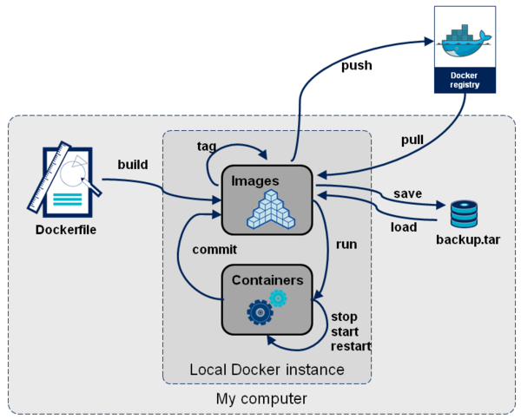
1.5.4 管理命令：图示
ocker_cli_stage
Notes:
这张图展示的是 管理命令：图示。讲解时先指出图里最值得看的结构、趋势或对比项，再说明它和正文结论是怎么对应上的。

